Slide 2
শিক্ষক পরিচিতি
ইসমাত ফারজানা
প্রধান শিক্ষক
চরণদ্বীপ দেওয়ানবিবি সরকারি প্রাথমিক বিদ্যালয়।
বোয়ালখালী,চট্টগ্রাম।

Slide 3
পাঠ পরিচিত
শ্রেণিঃ ৪র্থ
বিষয়ঃ বাংলা
পাঠঃ মোদের বাংলা ভাষা (3,4)
পাঠ্যাংশঃযারা আছেন -মিটাক আশা
সময়ঃ ৪০ মিনিট

Slide 4
শিখনফল
উচ্চারিত পঠিত বাক্য শুনে বলতে পারবে।
পাঠ্য কবিতা সঠিক ছন্দে আবৃত্তি করতে পারবে।
যুক্তব্যঞ্জন দিয়ে গঠিত শব্দ সংবলিত বাক্য পড়তে পারবে।
পঠিত কবিতার বিষয়ে প্রশ্নের উত্তর লিখতে পারবে।

Slide 5
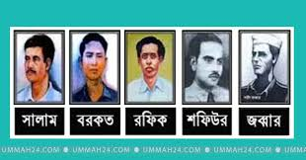
চলো এই গানটি সবাই একসাথে গাই
আমার ভাইয়ের রক্তে রাঙানো একুশে ফেব্রুয়ারি
আমি কি ভুলিতে পারি
ছেলে হারা শত মায়ের অশ্রু
গড়া এ ফেব্রুয়ারি
আমি কি ভুলিতে পারি ……

Slide 6
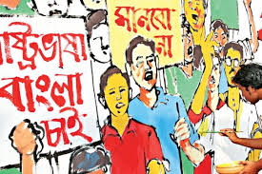
কোন ভাষার মর্যাদা প্রতিষ্ঠায় আমাদের ভাষা শহিদরা প্রান দিয়েছিলেন?

Slide 7
আজকের পাঠ
ঈ
গ
মোদের বাংলা ভাষা
সুফিয়া কামাল
ম
ক
আ

Slide 8
সুফিয়া কামাল
বরিশাল জেলা
কবি ও সমাজসেবী
কাব্যগ্রন্থ
মায়াকানন,
ইতল বিতল ইত্যাদি।
জন্ম
১৯১১ খ্রি
মৃত্যু
১৯৯৯ খ্রি
কবি পরিচিতি

Slide 10
শব্দের অর্থ
জ্ঞানী,মনীষী, রক্ত-পিছল,বেদন
জ্ঞানী – যার অনেক জ্ঞান আছে।
মনীষী – শিক্ষিত জ্ঞানীগুণী বিখ্যাত মানুষ।
রক্ত-পিছল – রক্তে যা পিছল হয়েছে।
বেদন – বেদনা, কষ্ট।

Slide 11
যুক্তবর্ণের ব্যবহার জেনে নিই
জ্ঞানী, রক্ত-পিছল
জ্ঞানী – জ্ঞ – জ + ঞ – বিজ্ঞানী,
নিউটন একজন বিজ্ঞানী।
রক্ত-পিছল – ক্ত – ক + ত – প্রযুক্তি,
বর্তমান যুগ তথ্যপ্রযুক্তির যুগ।

Slide 12
দলীয় কাজ
জবা দল
শব্দ দিয়ে বাক্য তৈরি – জ্ঞানী, মনীষী, রক্ত-পিছল, বেদন।
বেলি দল
খালিঘরে সঠিক শব্দ বসাই
ক) যার অনেক জ্ঞান আছে তিনি হলেন______________।
খ) রক্ত দিয়ে পিছল হয়েছে যে পথ ____________________।

Slide 13
মূল্যায়ন
ক) বাংলাদেশের কামার কুমার জেলে চাষা কোন ভাষাতে কথা বলেন?
উঃ বাংলা ভাষা
খ) এ দেশের মানুষের বেদন কী?
উঃ বাংলা ভাষায় কথা বলার সময় বিদেশী ভাষা ব্যবহার করা।
গ) কীসের ছড়াছড়ি সহ্য করতে মানা করা হয়েছে?
উঃ বিজাতীয় নানান ভাষার।
ঘ) কবিতায় কোন মুক্তির কথা বলা হয়েছে?
উঃ ভাষার মর্যাদা রক্ষায় প্রান দেওয়া শহিদদের রক্ত-পিছল পথে বিদেশী বা বিজাতীয় ভাষার ছড়াছড়ি থেকে মুক্তির কথা বলা হয়েছে।
ঙ) বাংলা ভাষাকে সহজ সরল ভাষা বলা হয়েছে কেন?
উঃ দেশের সব মানুষ বাংলা ভাষায় কথা বলে এবং এ ভাষা বোঝে বলে।

Slide 14
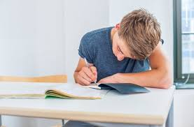
বাড়ির কাজ
ক) কবিতার মুলভাব শিখবে।
খ) “আমার প্রিয় মাতৃভাষা” নিয়ে পাঁচটি বাক্য লিখবে।

Slide 15
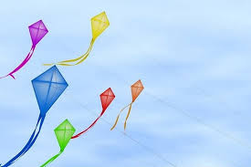
ধন্যবাদ

